Slide 1

Fondo Mundial
VIH, Tuberculosis Y MALARIA
El Salvador
CIUDAD APANECA
26 DE JULIO DE 2019

Slide 2
SUBVENCIÓN VIH 2017 -2018
Receptor Principal Ministerio de Salud

Slide 3

Resultados Ejecución VIH año 2017

Slide 4
Resultados Ejecución VIH año 2018

Slide 5
Subvención VIH 2019 – 2021
Receptor Principal Ministerio de Salud

Slide 6
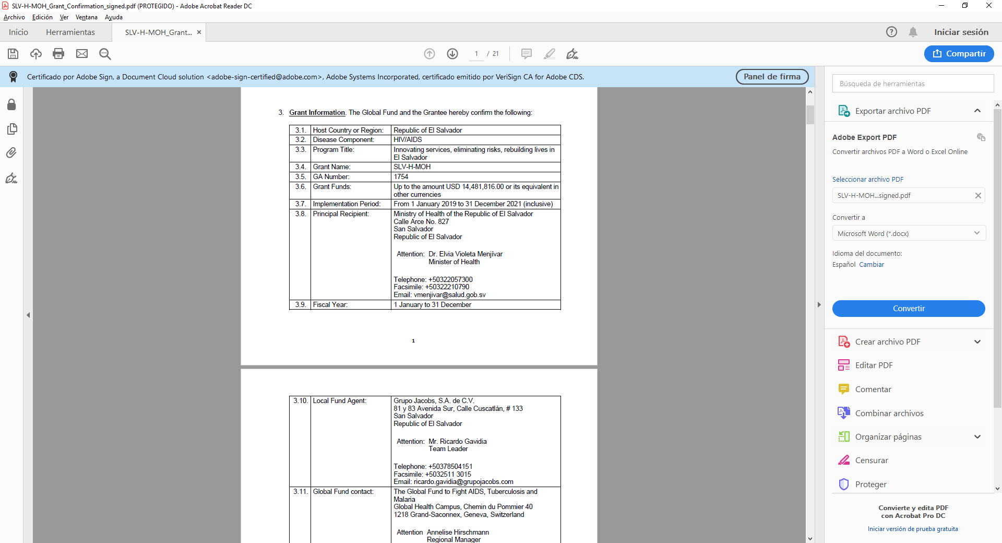
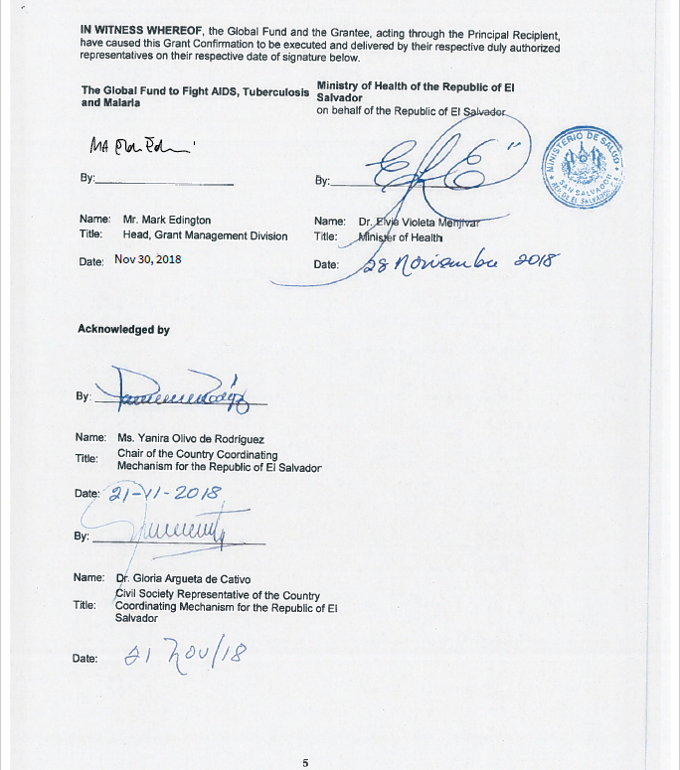
El Fondo Mundial y el beneficiario confirman lo siguiente:

Slide 7
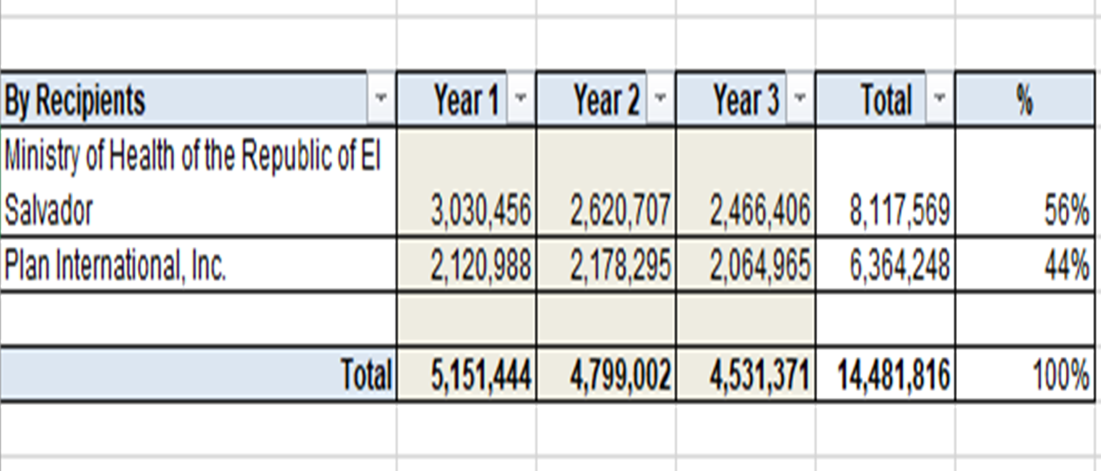
Presupuesto rp y ssr:

Slide 8
Presupuesto de Productos de salud

Slide 9
Marco de Desempeño
Subvención VIH 2019 – 2021
Receptor Principal Ministerio de Salud

Slide 10
Indicadores de Impacto VIH
Indicador de Impacto | Línea de base valor | Línea de base año | 2019 | 2020 | 2021
HIV I-9a(M): Porcentaje de hombres que tienen relaciones sexuales con hombres y viven con el VIH | 7.7% | 2016 | 7.2% | 7.1% | 6.9%
HIV I-9b(M): Porcentaje de personas transgénero que viven con el VIH | 7.4% | 2014 | 6.9% | 6.6% | 6.3%
HIV I-10(M): Porcentaje de trabajadores sexuales que viven con el VIH | 4.0% | 2016 | 3.7% | 3.4% | 3.1%
Fuente de información: Marco desempeño

Slide 11
Indicadores RESULTADO
Indicador de resultado (Outcome) | Línea de base valor | Línea de base año | 2019 | 2020 | 2021
HIV O-1(M): Porcentaje de adultos y niños con VIH que se sabe que continúan con el tratamiento 12 meses después de iniciar la terapia antirretroviral | 87% | 2017 | 87% | 90% | 90%
HIV O-4a(M): Porcentaje de hombres que afirman haber utilizado preservativo en su última relación de sexo anal con otro hombre | 58% | 2017 | 62.6% | 64% | 67%
Fuente de información: Marco desempeño

Slide 12
Indicadores de Cobertura VIH
Indicador de Cobertura | Línea de base valor | Línea de base año | 2019 | 2020 | 2021
KP-1c(M): Porcentaje de trabajadores sexuales cubiertos por programas de prevención del VIH (paquete definido de servicios)* | 23.5% | 2017 | 23.7% | 25.3% | 26%
KP-3c(M): Porcentaje de trabajadores sexuales que se han sometido a pruebas de VIH durante el período de informe y conocen los resultados* | 17.2% | 2017 | 18% | 21% | 21%
KP-1b(M): Porcentaje de personas transgénero cubiertas por programas de prevención del VIH; paquete definido de servicios* | 85% | 2017 | 85% | 85% | 85%
KP-3b(M): Porcentaje de personas transgénero que se han sometido a pruebas de VIH durante el período de informe y conocen los resultados* | 42.5% | 2017 | 60% | 64% | 68%
Fuente de información: Marco desempeño
* Indicadores responsabilidad MINSAL y ssr plan

Slide 13
Indicadores de Cobertura VIH
Indicador de Cobertura | Línea de base valor | Línea de base año | 2019 | 2020 | 2021
KP-1a(M): Porcentaje de hombres que tienen relaciones sexuales con hombres cubiertos por programas de prevención del VIH (paquetes definidos de servicios)* | 40.1% | 2017 | 50% | 51% | 51%
KP-3a(M): Porcentaje de hombres que tienen relaciones sexuales con hombres que se han sometido a pruebas de VIH durante el período de informe y conocen los resultados* | 29.3% | 2017 | 36% | 40% | 41%
KP-3e: Porcentaje de otras poblaciones vulnerables (especificar) que se han sometido a pruebas de VIH y conocen los resultados | 38.8% | 2017 | 71% | 71% | 71%
TCS-1(M): Porcentaje de personas que viven con el VIH que actualmente reciben tratamiento antirretroviral | 38.7% | 2017 | 57% | 65% | 72%
TCS-3.1: Porcentaje de personas que viven con el VIH que están en TARV, que tienen una carga viral suprimida a los 12 meses (<1000 copias/ml) | 81.6% |  | 83% | 84% | 85%
Fuente de información: Marco desempeño
* Indicadores responsabilidad MINSAL y ssr plan

Slide 14
Indicadores de TESTEO COMPARTIDO MINSAL/PLAN
Fuente de información: Marco desempeño
* Indicadores responsabilidad MINSAL y ssr plan

Slide 15
Indicadores de PREVENCIÓN COMPARTIDO MINSAL/PLAN
Fuente de información: Marco desempeño
* Indicadores responsabilidad MINSAL y ssr plan

Slide 16
Subvención Tuberculosis 2017 -2018
FINANCIAMIENTO BASADO EN DESEMPEÑO
Receptor Principal Ministerio de Salud

Slide 17
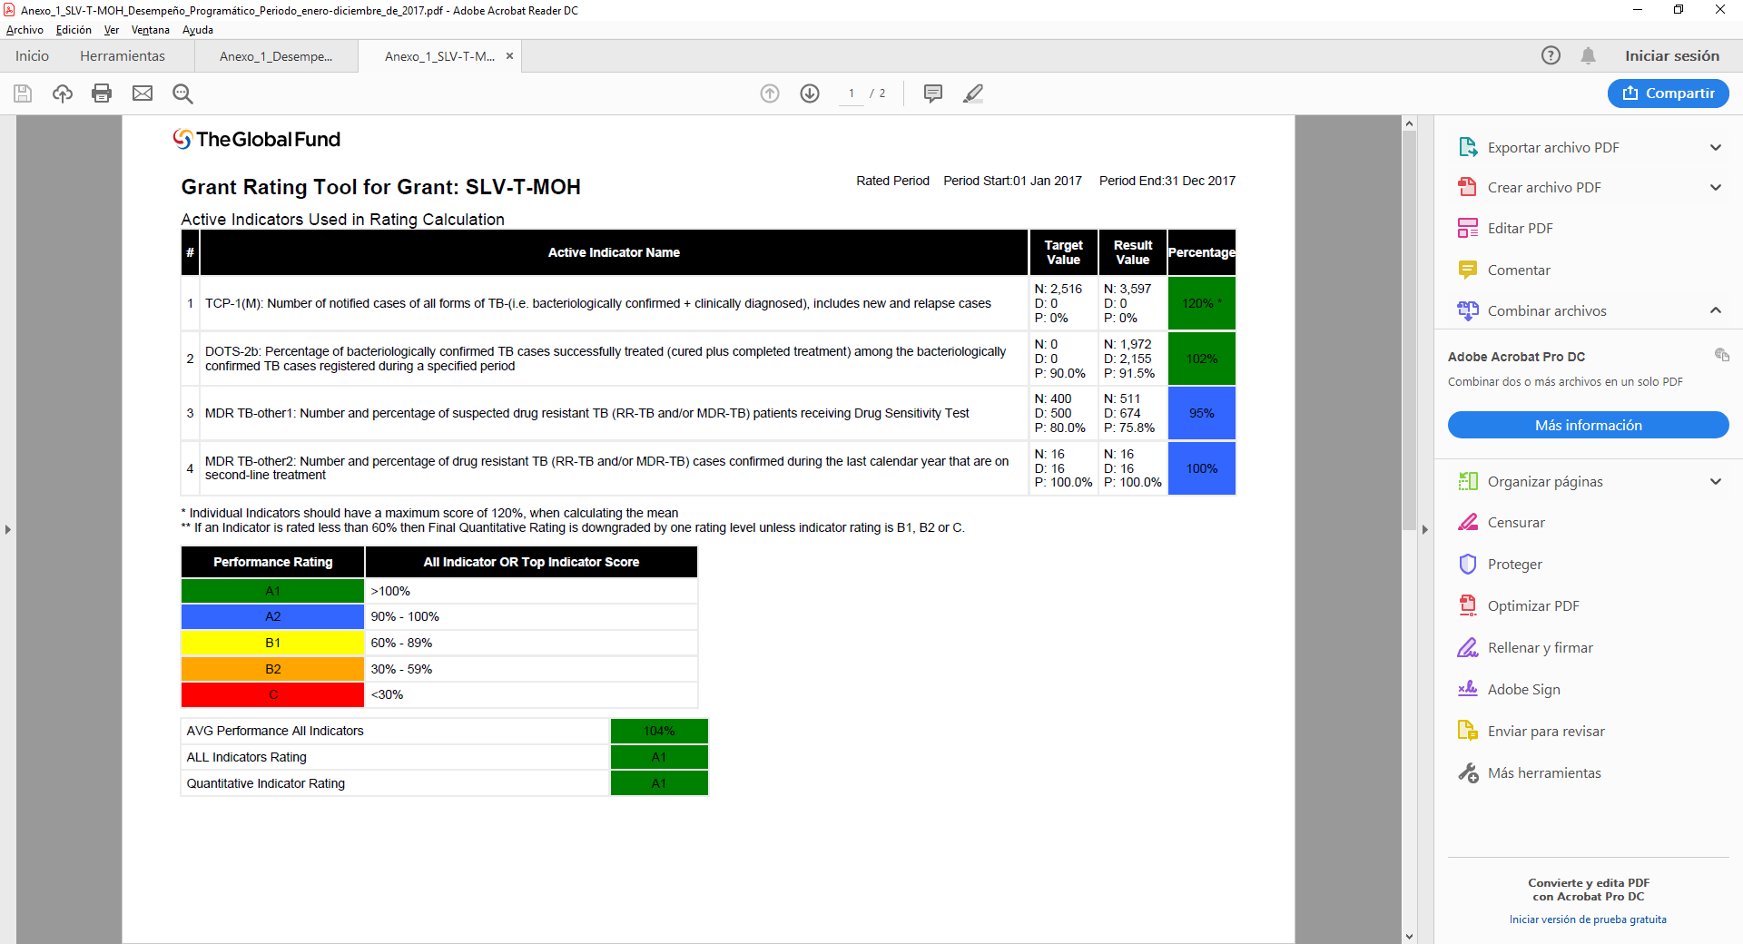
Resultados Ejecución Tuberculosis año 2017

Slide 18
Resultados Ejecución Tuberculosis año 2018

Slide 19
Proyecto Apoyo al Plan Estratégico TB
2019 – 2021
FINANCIAMIENTO BASADO EN DESEMPEÑO
Receptor Principal Ministerio de Salud

Slide 20
Compromisos Donante:
Convenio Subvención 2019-2021

Slide 21
Compromisos donante:
Presupuesto Subvención 2019- 2021

Slide 22
Marco de Desempeño
Subvención Tuberculosis 2019 – 2021
Indicadores | No Indicadores | Población clave
Impacto | 2 | Grupos de mayor riesgo o vulnerabilidad a la TB a: personas con vulnerabilidad social (alcohólicos, tabaquistas, usuarios de drogas, indigentes), PPL, personas en sitios de congregación, personal de salud, población en riesgo de desarrollar farmacorresistencia, población distribuida a nivel nacional pero mayormente concentrada en grandes ciudades, personas inmunosuprimidas como VIH, enfermedades crónicas no transmisibles (Diabetes Mellitus (DM), hipertensión, insuficiencia renal), población infantil, entre otras.
Cobertura | 4
Resultados | 4
Receptor Principal Ministerio de Salud

Slide 23
Indicadores de Impacto
Indicador de Impacto | Línea de base valor | Línea de base año | 2019 | 2020 | 2021
TB I-3(M): Tasa de mortalidad de la tuberculosis (por cada 100.000 habitantes) | 1.2 | 2016 | 1.00 | 0.90 | 0.84
TB I-2 Tasa de incidencia de la tuberculosis por 100,000 habitantes | 60 | 2016 | 70 | 70 | 60
Fuente de información: Marco desempeño

Slide 24
Indicadores Outcome
Indicador de resultado (Outcome) | Línea de base valor | Línea de base año | 2019 | 2020 | 2021
TB O-2a: Tasa de éxito del tratamiento en todas las formas de tuberculosis- confirmados bacteriológicamente y con diagnóstico clínico, casos nuevos y recaídas | 92% | 2015 | 92% | 92% | 92%
TB - O5 (M): Cobertura del tratamiento de TB: Porcentaje de casos nuevos y recaídas que fueron notificados y tratados entre el número de casos incidentes estimados para el mismo año (todas las formas de TB: confirmados bacteriológicamente y diagnosticados clínicamente) | 80% | 2016 | 92% | 95% | 97%
TB-O-6: Notificación de casos TB-RR y/o TB-MDR – Porcentaje de casos notificados de RR-TB y/o MDR-TB | 53% | 2017 | 90% | 93.33% | 96.67%
TB O-4(M): Tasa de éxito del tratamiento de TB-RR y/o TB-MDR: Porcentaje de casos TB-RR y/o TB-MR | 73% | 2016 | 90% | 90% | 90%
Fuente de información: Marco desempeño

Slide 25
Indicadores de Cobertura
Indicador de Cobertura | Línea de base valor | Línea de base año | 2019 | 2020 | 2021
MDR TB-6: Porcentaje de casos de TB con resultados de PSD por lo menos para Rifampicina, entre el número total de casos notificados (nuevos y previamente tratados) en el mismo año | 34% | 2017 | 55% | 65% | 75%
MDR TB-3(M): Número de casos TB-RR y/o TB-MDR que iniciaron tratamiento con drogas de segunda línea | 16 | 2017 | 27 | 28 | 29
TCP-6a: Número de casos de TB (todas las formas) notificados entre los privados de libertad | 1869 | 2017 | 2153 | 1917 | 1658
TCP - other -1: Porcentaje de casos todas las formas de TB entre PPL tratados exitosamente entre el total de casos todas las formas notificados | 96% | 2016 | 95% | 95% | 96%
Fuente de información: Marco desempeño

Slide 26
Proyecto Malaria MINSAL
2017-2019
Receptor Principal Ministerio de Salud

Slide 27
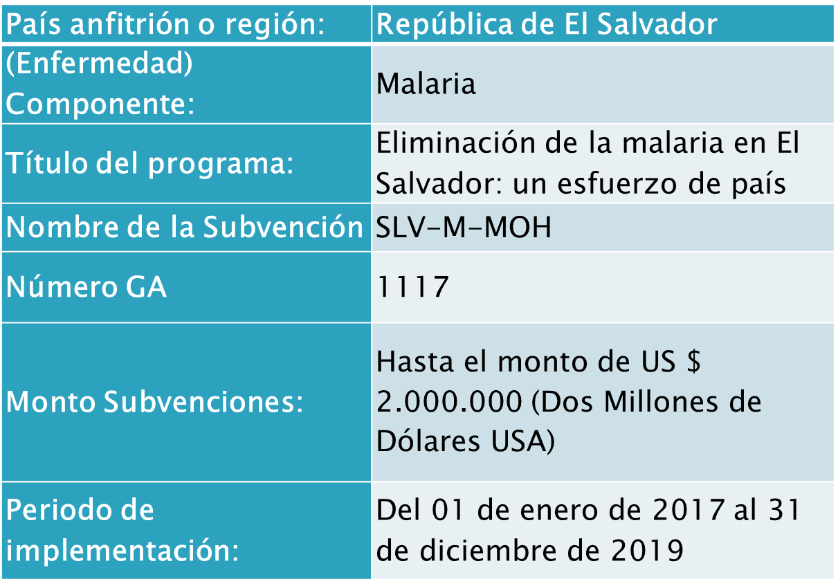
Subvención Malaria:

Slide 28
Resultados Ejecución Malaria año 2017
Resultados Ejecución Malaria año 2018

Slide 29
Marco de Desempeño
Subvención Malaria 2019
Indicadores | No Indicadores | Población clave
Impacto | 2 | Las poblaciones claves se identifican según su cercanía a zonas de riesgo para la enfermedad
Cobertura | 4
Resultados | 2
Receptor Principal Ministerio de Salud

Slide 30
Indicadores de Impacto
Indicador de Impacto | Línea de base valor | Línea de base año | 2017 | 2018 | 2019
Malaria 1-9: Numero de Focos activos. (IMPACTO) | 0 | 2015 | 6 | 4 | 2
Malaria 1-10: Incidencia parasitaria anual (número y tasa por mil) (IMPACTO) | 0.014 | 2015 | 0.014 | 0.010 | 0.004

Slide 31
Indicadores Outcome
Indicador de resultado (Outcome) | Línea de base valor | Línea de base año | 2017 | 2018 | 2019
Malaria O-4: Proporción de viviendas que han sido rociadas en los últimos 12 meses. | 47% | 2015 | 100% | 100% | 100%
Malaria O-9: 2. Tasa anual de muestras de sangre (laminas leídas). | 3.6% | 2015 | 3.6% | 3.6% | 3.6%

Slide 32
Indicadores de Cobertura
Indicador de Cobertura | Línea de base valor | Línea de base año | 2017 | 2018 | 2019
VC-5: Proporción de vivienda en las áreas priorizadas que reciben la fumigación intradomiciliaria | 61.7% | 2015 | 100% | 100% | 100%
CM-5: Porcentaje de casos confirmados, de todos los casos investigados. | 100% | 2015 | 100% | 100% | 100%
CM-6: 2. Porcentaje de focos del total investigados | 0 | 2015 | 100% | 100% | 100%
M&E-2: Proporción de establecimientos de salud públicos y privados que reportan al sistema de vigilancia. | 88.5% | 2015 | 90% | 95% | 100%

Slide 33
Auditorias rp minsal
PROYECTOS | Corte de Cuentas | Auditoria Externa | Auditoria Interna
VIH | X |  | X
TUBERCULOSIS | X |  | X
MALARIA | x | X | X
Alf y mcp-es : vigilancia al cumplimiento de la ejecución de proyectos tanto técnica como financiera a quienes presentamos información en el momento requerido.
rp minsal debe cumplir la ejecución de los proyectos, bajo principios de transparencia, bajo convenio y marco legal.
Leyes: lacap, safi, afi, corte de cuentas, ley de información pública, etc.

Slide 34
Gracias por su atención
Preguntas ?????

Slide 35
Pendientes:
VIH
ET EN ELABORACIÓN POR INFRAESTRUCTURA PARA Readecuación áreas servicios amigables en UCSF $90,000
CANJE DE DEUDA
TUBERCULOSIS
DELEGACIÓN DE FIRMA PARA SPD/PNUD
DELEGACIÓN AUTORIZACIÓN SOLICITUDES DE COMPRA MINSAL
MISIÓN FONDO MUNDIAL

